Slide 1
Тік бұрышты координаталар жүйесі

Slide 2
Психологиялық ахуал
Бәріміз - біріміз үшін, біріміз - бәріміз үшін.

Slide 3
Үй жұмысын тексеру
№1073
D А E
В С
Жауабы: 5 үшбұрыш F

Slide 4
Қайталау - сабақ анасы
1.Қиылысатын түзулер жазықтықты неше бөлікке бөледі?
2 .Қандай бұрыштар вертикаль бұрыштар деп аталады?
3 .Қандай түзулер перпендикуляр түзулер деп аталады?
4 .Перпендикуляр түзулер жазықтықты қандай бұрыштарға бөледі?
5 .Қандай түзулер параллель түзулер деп аталады?
6 .Екі түзу неше нүктеде қиылысады?
7 .Перпендикуляр сөзі қай елден шыққан?
8. Тікбұрышты координаталар жүйесі қалай құрылады?

Slide 5
Сабақтың мақсаты:
6.3.1.2
Тік бұрышты координаталар жүйесін салу;
6.3.1.3
Реттелген сандар жұбы тікбұрышты координаталар жүйесінде нүктені беретінін және әрбір нүктеге нүктенің координаталары деп аталатын бір ғана реттелген сандар жұбының сәйкес болатынын түсіну;
SMART мақсаты: берілген нүктені координаталық жүйеде сәйкесінше орнын көрсету

Slide 8
“Тарихи мағлұмат”
-Балалар, бір қарт кісі өз баласына мынадай хат қалдырыпты.
-Балам, менің саған деп қалдырған қазынам бір жерде тығулы жатыр, ал оны тауып алғың келсе үйден (жоғары қарай) қораға дейін 3 қадам, ал сонан соң (оңға қарай) 4 қадам жүресің, ал үйден (оңға қарай) құдыққа қарай 4 қадам сонан соң жоғары қарай 3 қадам жүрсең бір жерде түйісесің. Сол жерде менің саған деген қазына байлығым жатыр,- деп аяқтады.

Slide 9
Қ(4;3)

Slide 11
Артық білім - кітапта
А. №1078
В. №1088
С. №1095

Slide 12
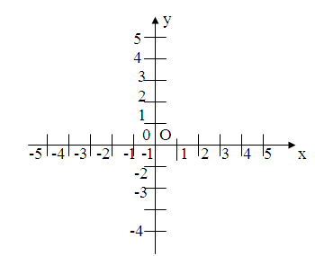
Тексеру №1078
.
(0;5)
Жеке жұмыс
.
(-1;0)
Тақтамен жұмыс
-2
.
-3
(0;-3)
(2;3)
(-3;1)
-2
(-4;-2)

Slide 13
№1088
у
6
5
(-3;4) 4
3
(-2;2) 2
1
-6-5-4-3-2-1 1 2 3 4 5 6 х
-1
-2 М(6;-2)
-3
-4 (1;-4)
-5 жауабы: 1) (3;0) 2)(0;-2)

Slide 14
Нысана көздеу ойыны
Енді біз балалар нысана көздеп ойнаймыз. Кім координаталық жазсықтықта тұрған аңдардың координаталарын дұрыс тапса, сол бала сол аңды атып алады.

Slide 15
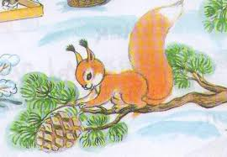

Slide 16
Кітаппен жұмыс
С. № 1095

Slide 17
Жауаптары:

Slide 18
Тақырыптың түйіні Жинақтау
Тік бұрышты координаталар жүйесі – санақ басы ортақ, өзара перпендикуляр және бірлік кесінділері бірдей екі координаталық түзу.
Координаталар осьтері
(Ох және Оу)
жүргізілген жазықтық
координаталық жазықтық
деп аталады.
Белгіленуі Оху.

Slide 19
Бағалау
сурет

Slide 20
Рефлекция
Бүгін мен---------- білдім.
Маған-------------- қызықты болды.
Маған --------------қиын болды.
Мен---------------- тапсырманы орындадым.
Мен --------------- түсіндім.
Енді мен---------- жасай аламын.

Slide 21
Үй жұмысы
№1078, №1087, №1096
Анықтама жаттау

Slide 22
Топтық жұмыс

Slide 23
